Slide 1
Projet Tuteuré S4 Soutenance finale
Clause Axel
De Matos Ribeiro Romain
Leduc Thomas
Di Paolo Hugo
Allegra Nathan
Groupe 1

Slide 2
Sommaire
01
02
03
04
Description du sujet
Technologies utilisées
Répartition des tâches
Présentation du rendu final

Slide 3
Description du sujet
Application hybride mobile.
Orientée tourisme dans la ville de Metz.
Base de données comportant différents lieux clés de Metz.

Slide 4
Technologies utilisées
01
02
03
04
React.js
React-Leaflet
React-Bootstrap
Cordova
05
MySQL

Slide 5
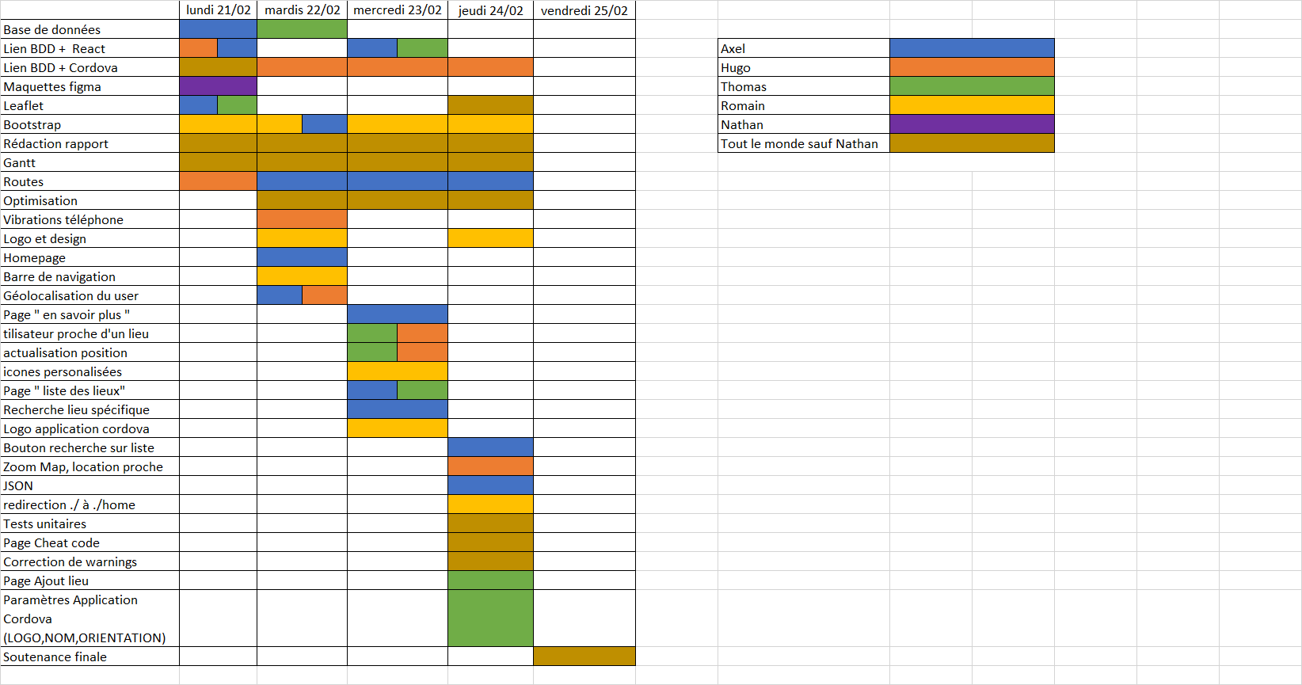
Diagramme de Gantt

Slide 6
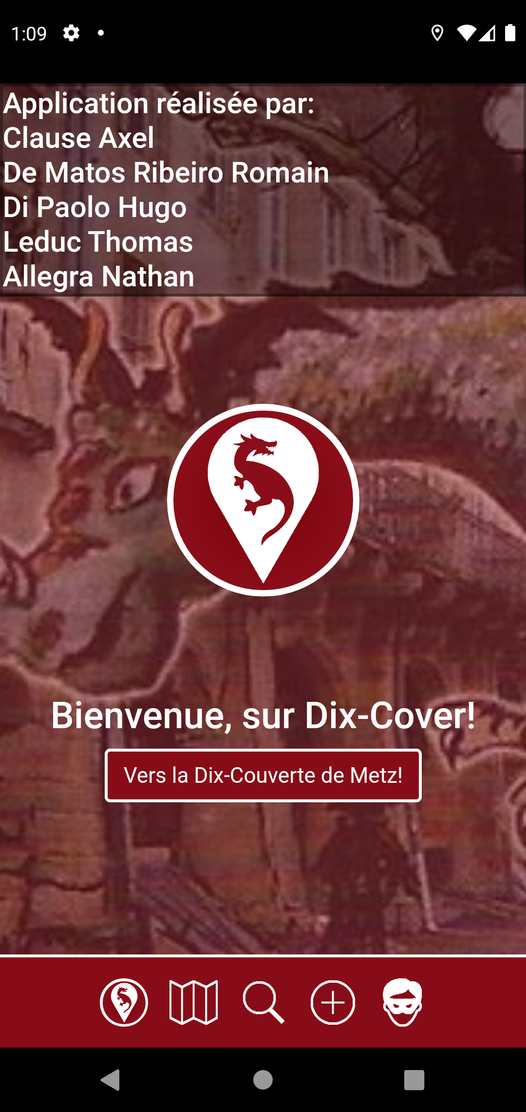
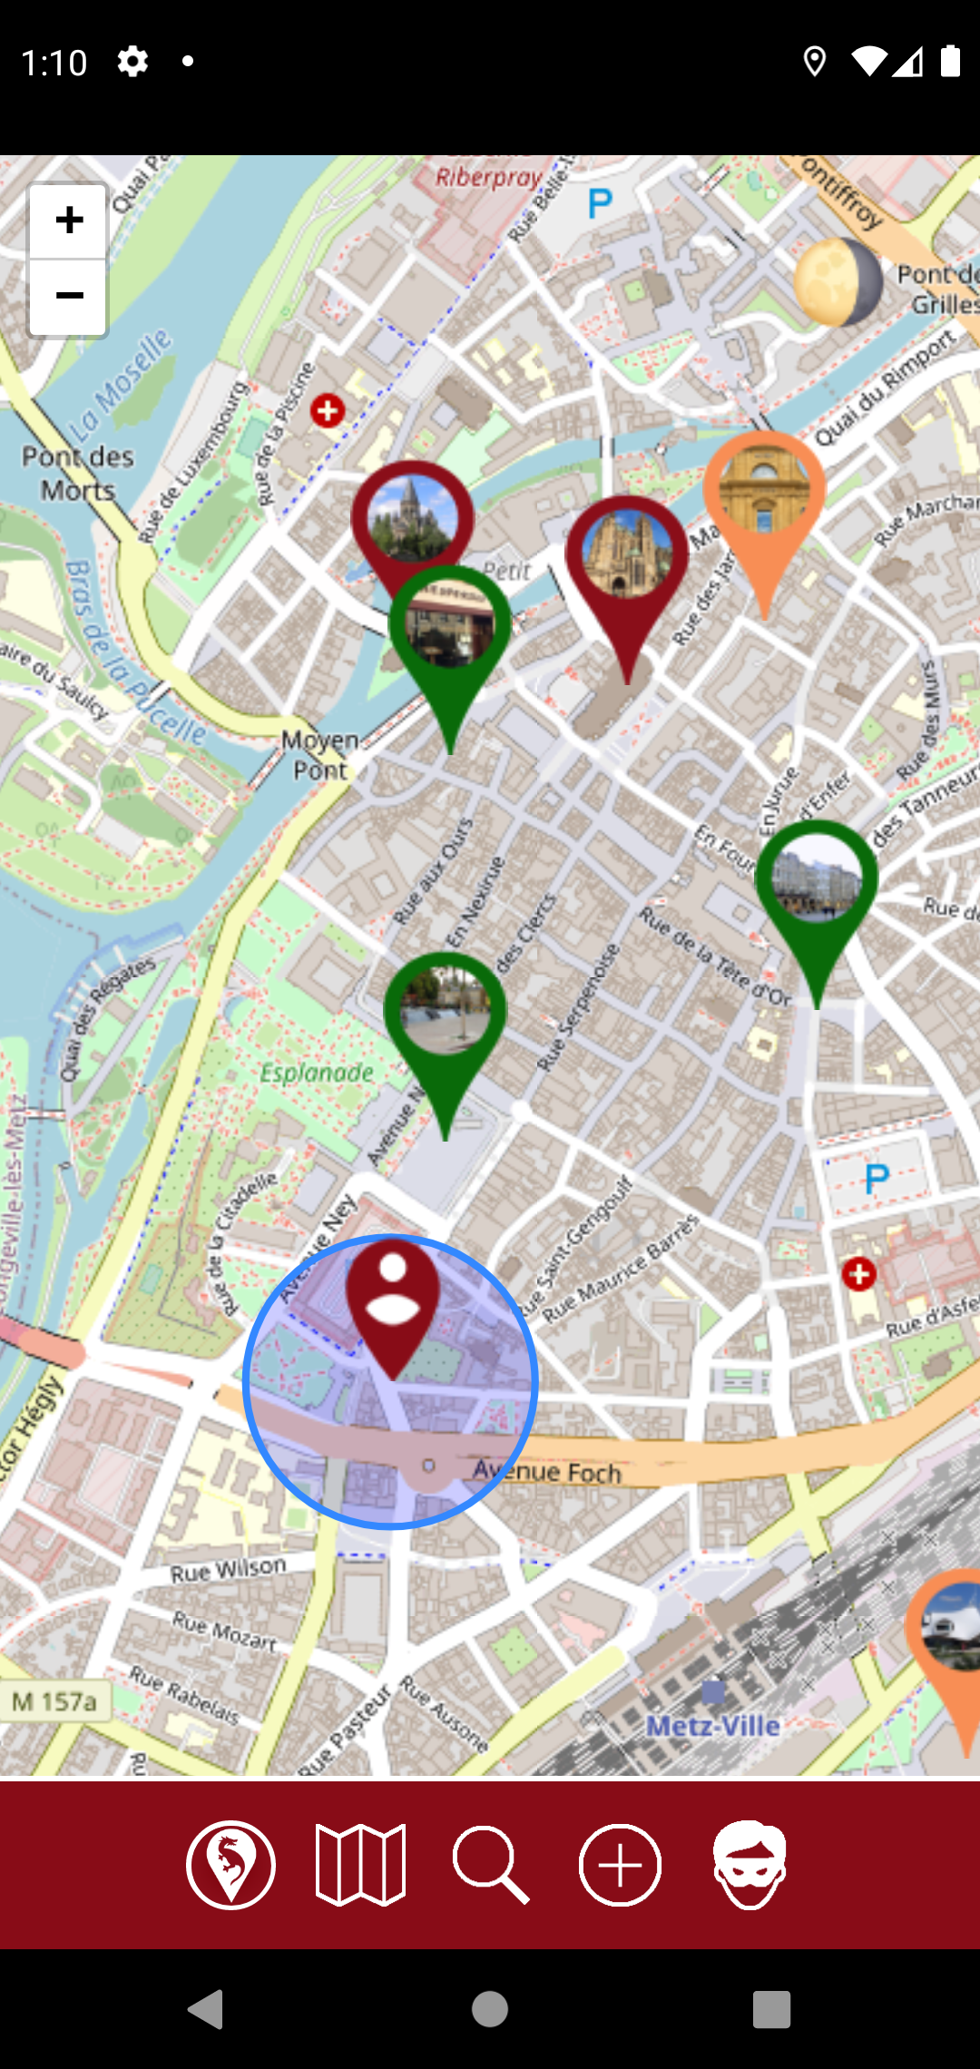
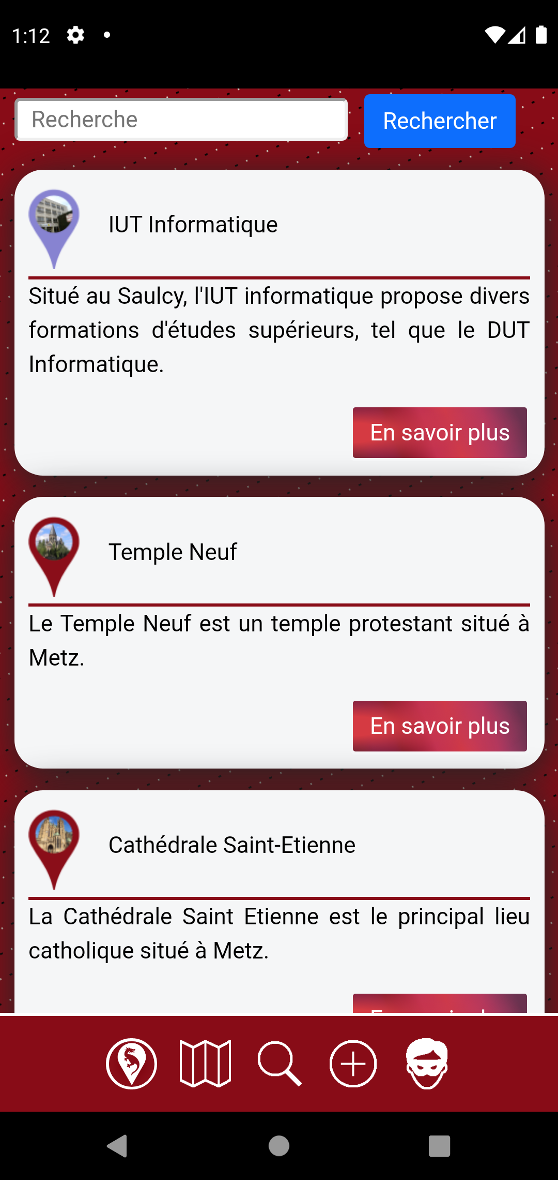
Ce qui a été réalisé

Slide 7
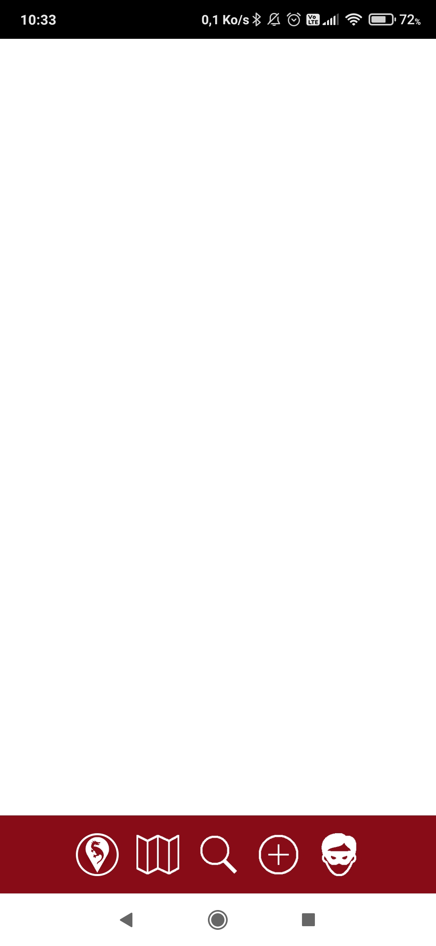
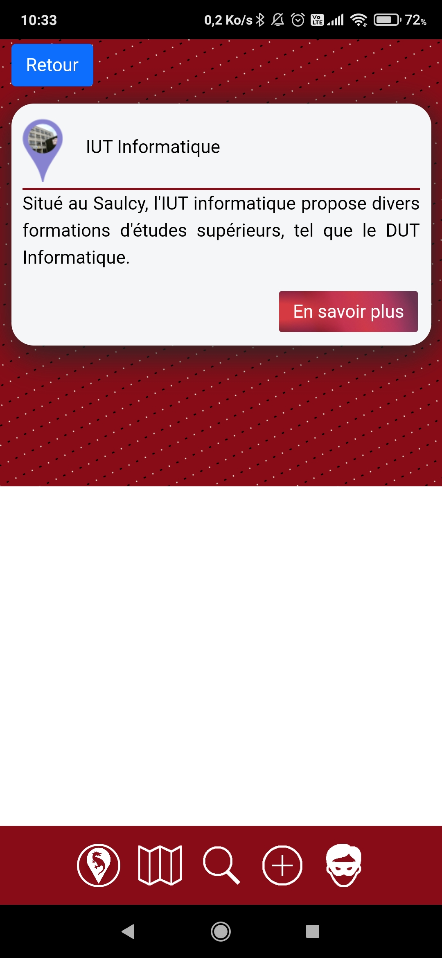
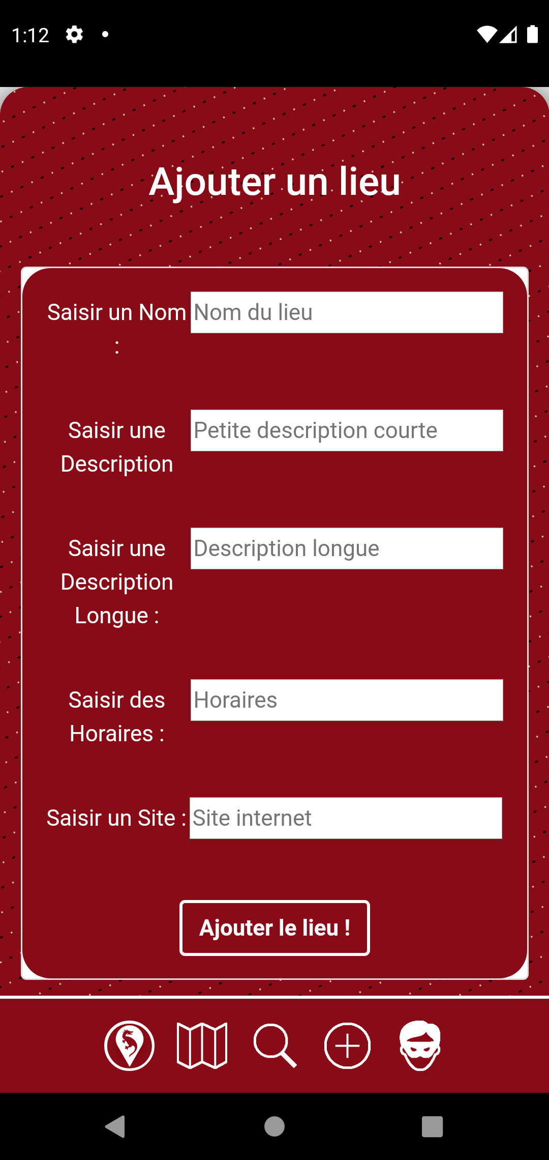
Ce qui ne fonctionne pas

Slide 8
Problèmes rencontrés
Nouvelles technologies
Solution : Passer du temps à scruter la documentation
Serveur Cordova (Android)
Solution : Passer la BdD en .json
Passage mode jour/nuit de la carte (données non mutables)
Solution : Utiliser des références
Manque d’implication de l’un des membres

Slide 9

Démonstration

Slide 10
Conclusion

Slide 11
Merci de votre attention

